Slide 1
Презентация «Патриотический слог»
Выполнила: учитель информатики Киятской СОШ
Тихонова Евгения Леонидовна

Slide 2
Патриотическому воспитанию – большое внимание.
Большое внимание в воспитательной работе Киятской школы уделяется патриотическому воспитанию школьников. С этой целью проводятся различные мероприятия, направленные на воспитание чувства патриотизма. В таких мероприятиях активное участие принимают и учителя, и классные руководители, и ученики школы.

Slide 3
Ежегодно 9 мая проводится Митинг, посвящённый памяти земляков, погибших в годы Великой Отечественной воины.
Главная площадь села.

Slide 4
Почётные гости митинга.
Ветеранов с каждым годом остаётся всё меньше и меньше. С большим уважением жители села относятся к вдовам ветеранов и труженикам тыла. Они почётные гости на митинге.

Slide 5
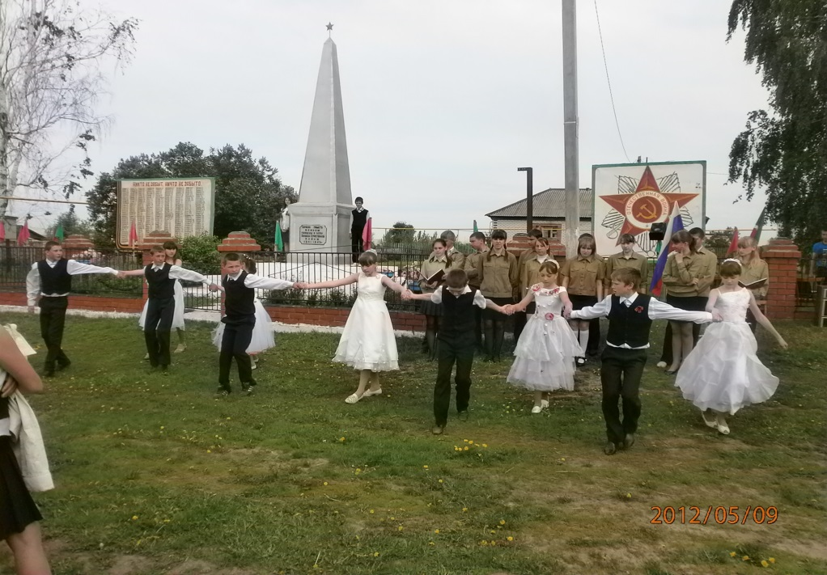
Поздравления от молодого поколения.
Ученики школы готовят праздничное выступление и поздравления ветеранам, вдовам, труженикам тыла и всем гостям митинга. Выступают и старшеклассники и ученики младших классов.

Slide 6
Вахта памяти – самым достойным.

Slide 7
Самые младшие участники митинга.

Slide 8
70 лет – блокаде Ленинграда.
27 января 2014 года исполнилось 70 лет со дня снятия блокады Ленинграда. В честь этой знаменательной даты в школе были проведены классные часы, ученические сборы, выступления детей, уроки мужества.

Slide 9
Урок мужества в 6 классе.

Slide 10
Учимся у героев.
13 февраля 2014 состоялась встреча с земляками – афганцами, посвящённая 25-летию вывода Советских войск из Афганистана. Гости выступили перед учениками школы, рассказали о событиях Афганской войны, ученики порадовали их своими выступлениями: песнями, стихами, музыкой.

Slide 11
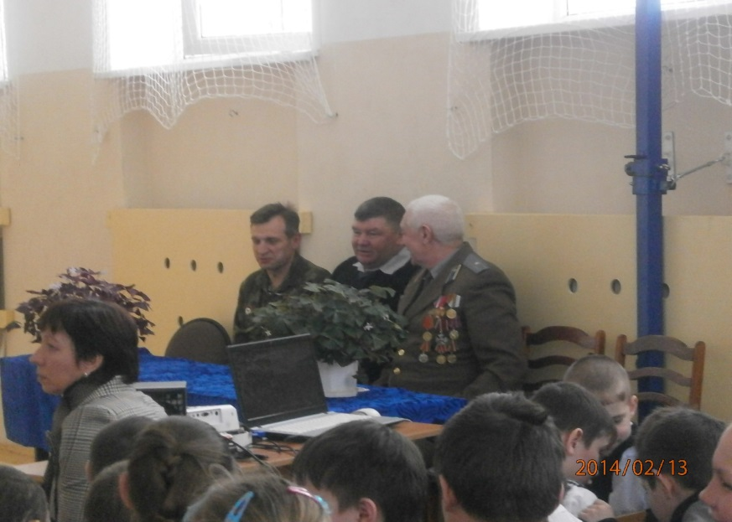
Наши герои-земляки.

Slide 12
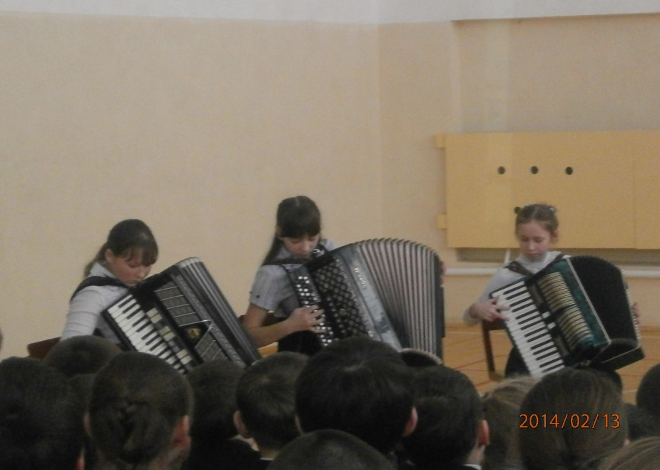
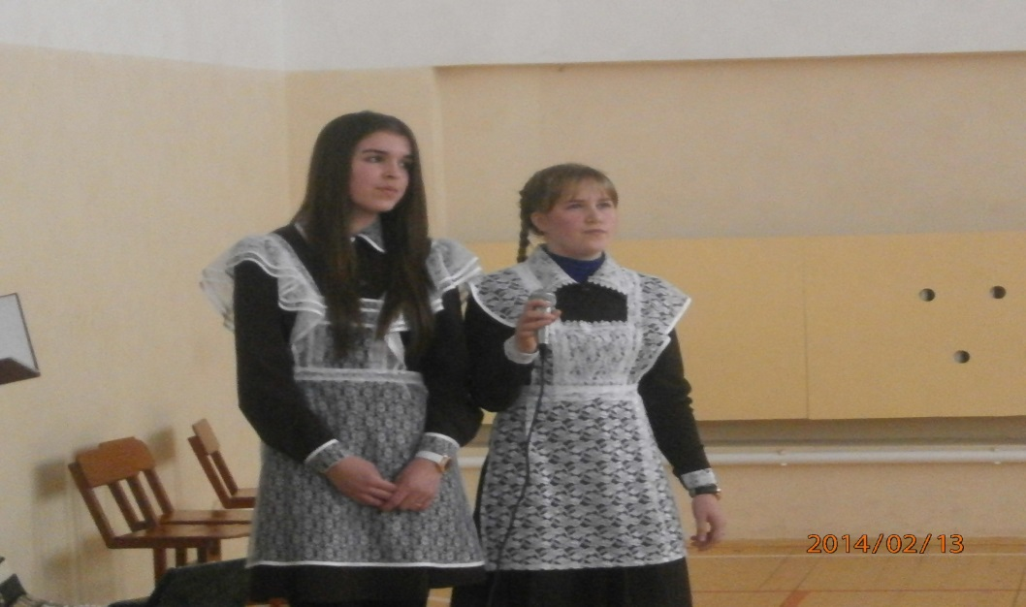
Воспеваем подвиг героев.

Slide 13
Фото на память.

Slide 14
Мы – это Родина, мир, будущее!
«…святей и чище чувства Родины Людям никогда не обрести. С этим чувством человек рождается, С ним живет и умирает с ним. Все пройдет, а Родина Останется, Если мы то чувство сохраним». (Владимир Фирсов)

